Slide 1




Mobilní aplikace pro chytrou domácnost
Adam Míka

Slide 2



Důležité upozornění!
Tato prezentace je určená pouze pro informaci, nebude použita při prezentaci závěrečné maturitní práce. Design aplikace se ještě s největší pravděpodobností může měnit. Záměr této prezentace je pouze ukázat již vytvořené a fungující důležité části mého projektu.

Slide 3
Design prezentace
Design prezentace byl použit z volně přístupného zdroje ze stránky: monsterone.com.

Slide 4
Záměr vytvoření
Hlavní záměr této aplikace byl vytvořit vlastní chytrou domácnost a zároveň se naučit programovat v nejpoužívanějším univerzálním frameworku React Native. Aplikace by měla mít podporu jak pro iOS, tak pro Android.

Slide 5
Hlavní informace
Aplikace využívá dvě chytrá zařízení
DHT 11 s modulem Wemos D1 UNO ESP8266
RGB led s ESP32 D1 Mini
obě zařízení reagují v reálném čase
uživatel může ovládat svá zařízení odkudkoliv s internetovým připojením

Slide 6
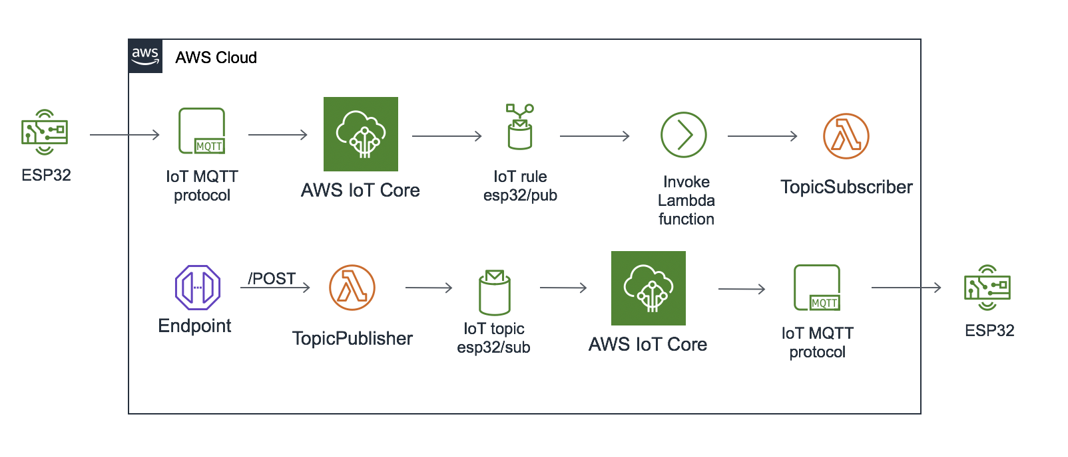
Funkce posílání dat
Zvolil jsem posílání a příjem dat do aplikace pomocí Amazon Web Services IoT Core (AWS).
Obr1: IoT Core princip

Slide 7
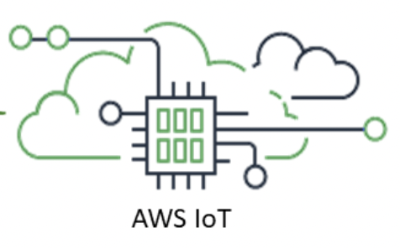
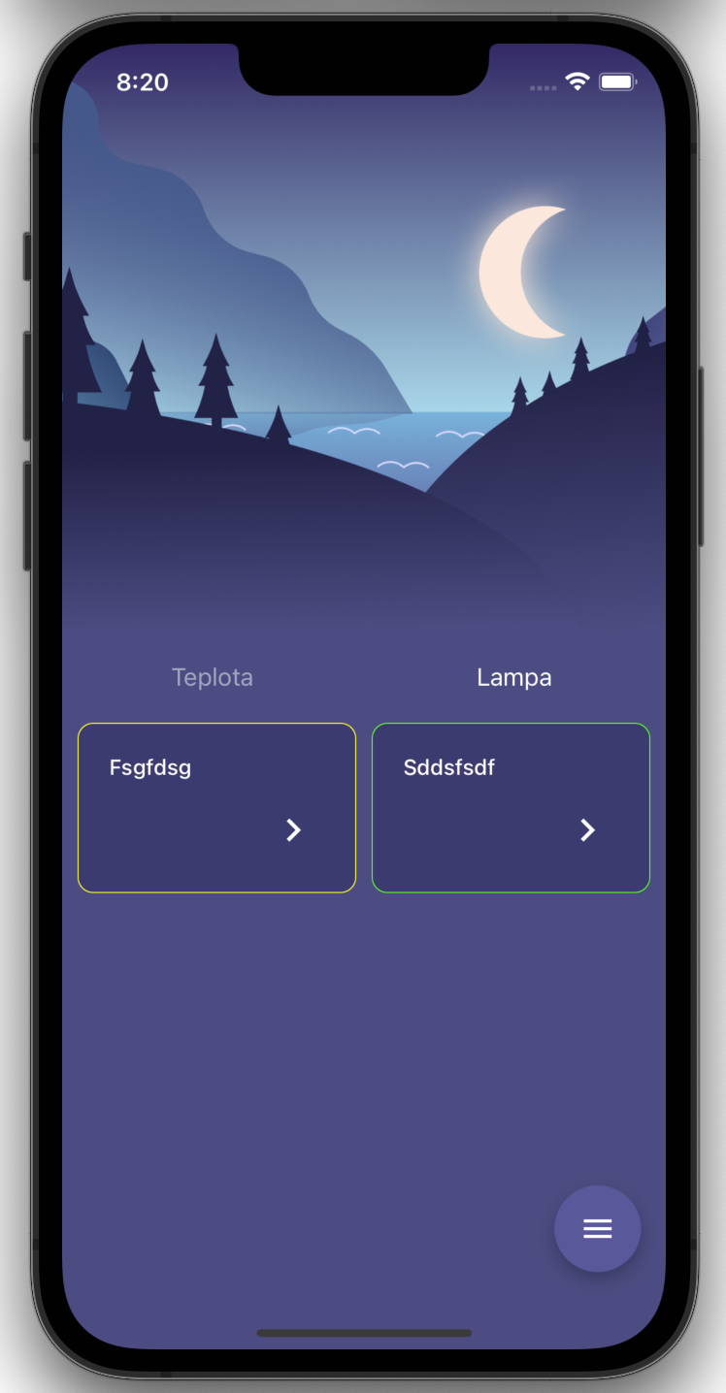

Příjem dat
Data putují potom z AWS IoT Core do AWS Amplify.
Obr2: IoT Core
Obr3: React a Amplify

Slide 8
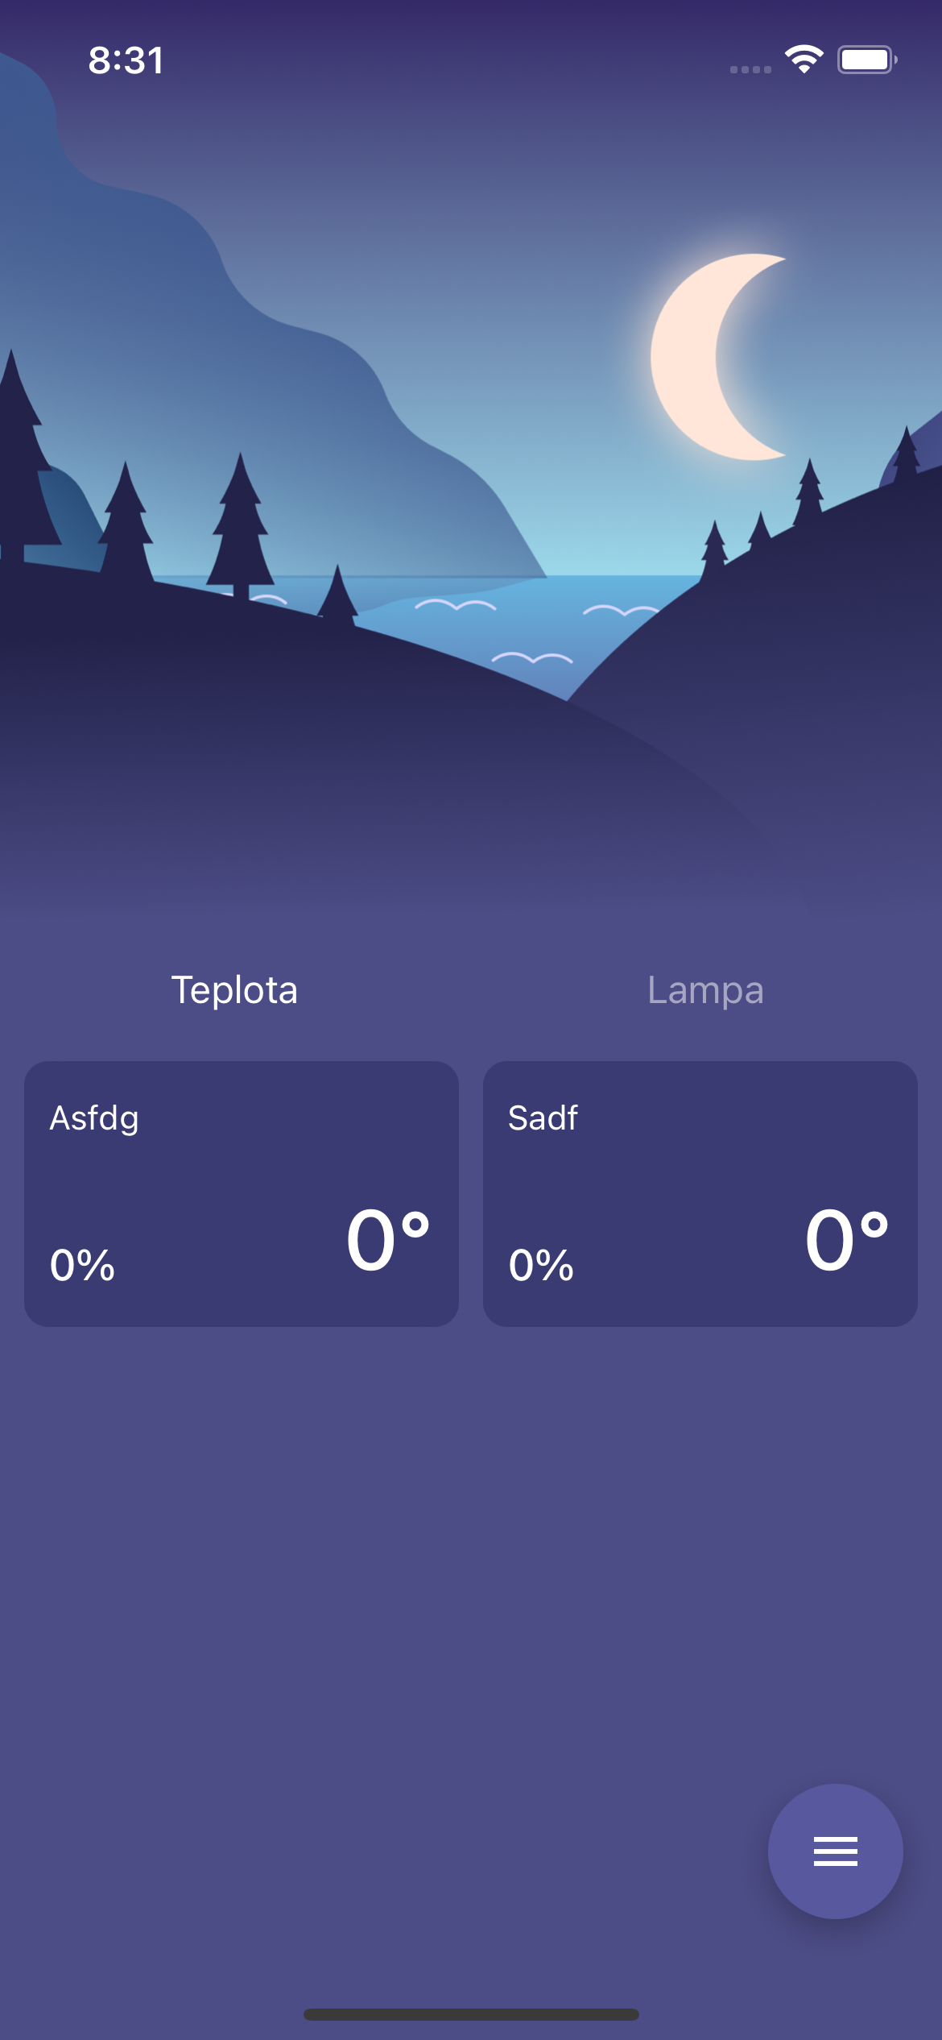
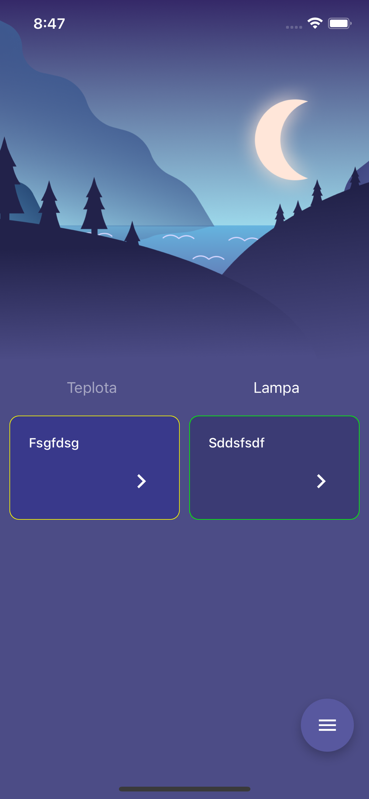

Hlavní stránka
Navigace obsahuje dvě položky
Teplota
Lampa
Lze kliknou nebo posunout prstem
Teplota obsahuje:
teplotu v stupních celsia
vlhkost v procentech
jméno (např. kde se nachází)
Lampa obsahuje:
Jméno lampy
Šipku odkazující pro výběr barvy
Rámeček díky kterému víme, která barva je nastavena
Pokud lampa svítí, změní se barva (první lampa je rozsvícená)
Podržením jakéhokoliv tlačítka na 2s, se tlačítko odstraní
Dole se nachází tlačítko rozbalující menu

Slide 9
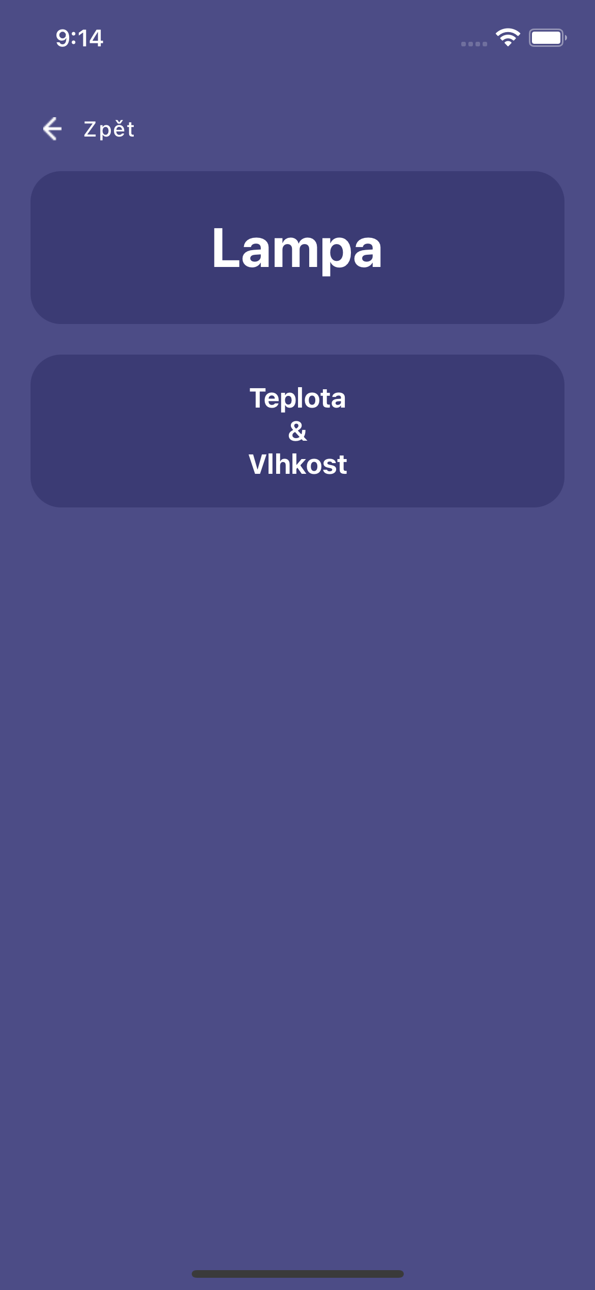
Výběr chytrého zařízení
Kliknutím na + se zobrazí nabídka výběru chytrého zařízení

Slide 10
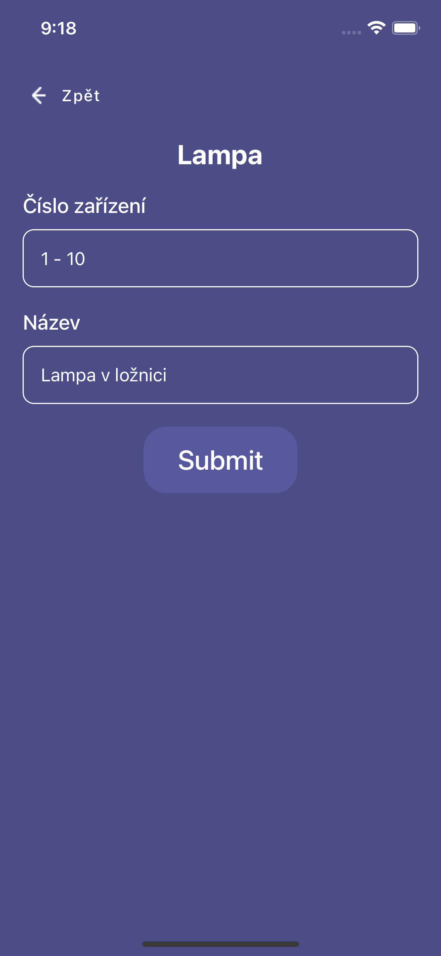
Vytváření lampy
Pro vytvoření je potřeba znát číslo svého zařízení
Po zadání čísla se doplní do topiku speciálně vytvořeného díky kterému se zařízení jednoduše identifikují
Topic u dht: device/doplněnéČíslo/data
Topic u lampy: device/doplněnéČíslo/sub
Poslední část data je tam proto, že původně jsem chtěl vytvořit tabulku a graf, kde se bude vizualizovat teplota a vlhkost.

Slide 11
Nastavení
Nastavení není hotové
Bude obsahovat pouze odhlášení uživatele, možná změnu hesla a změnu motivu

Slide 12
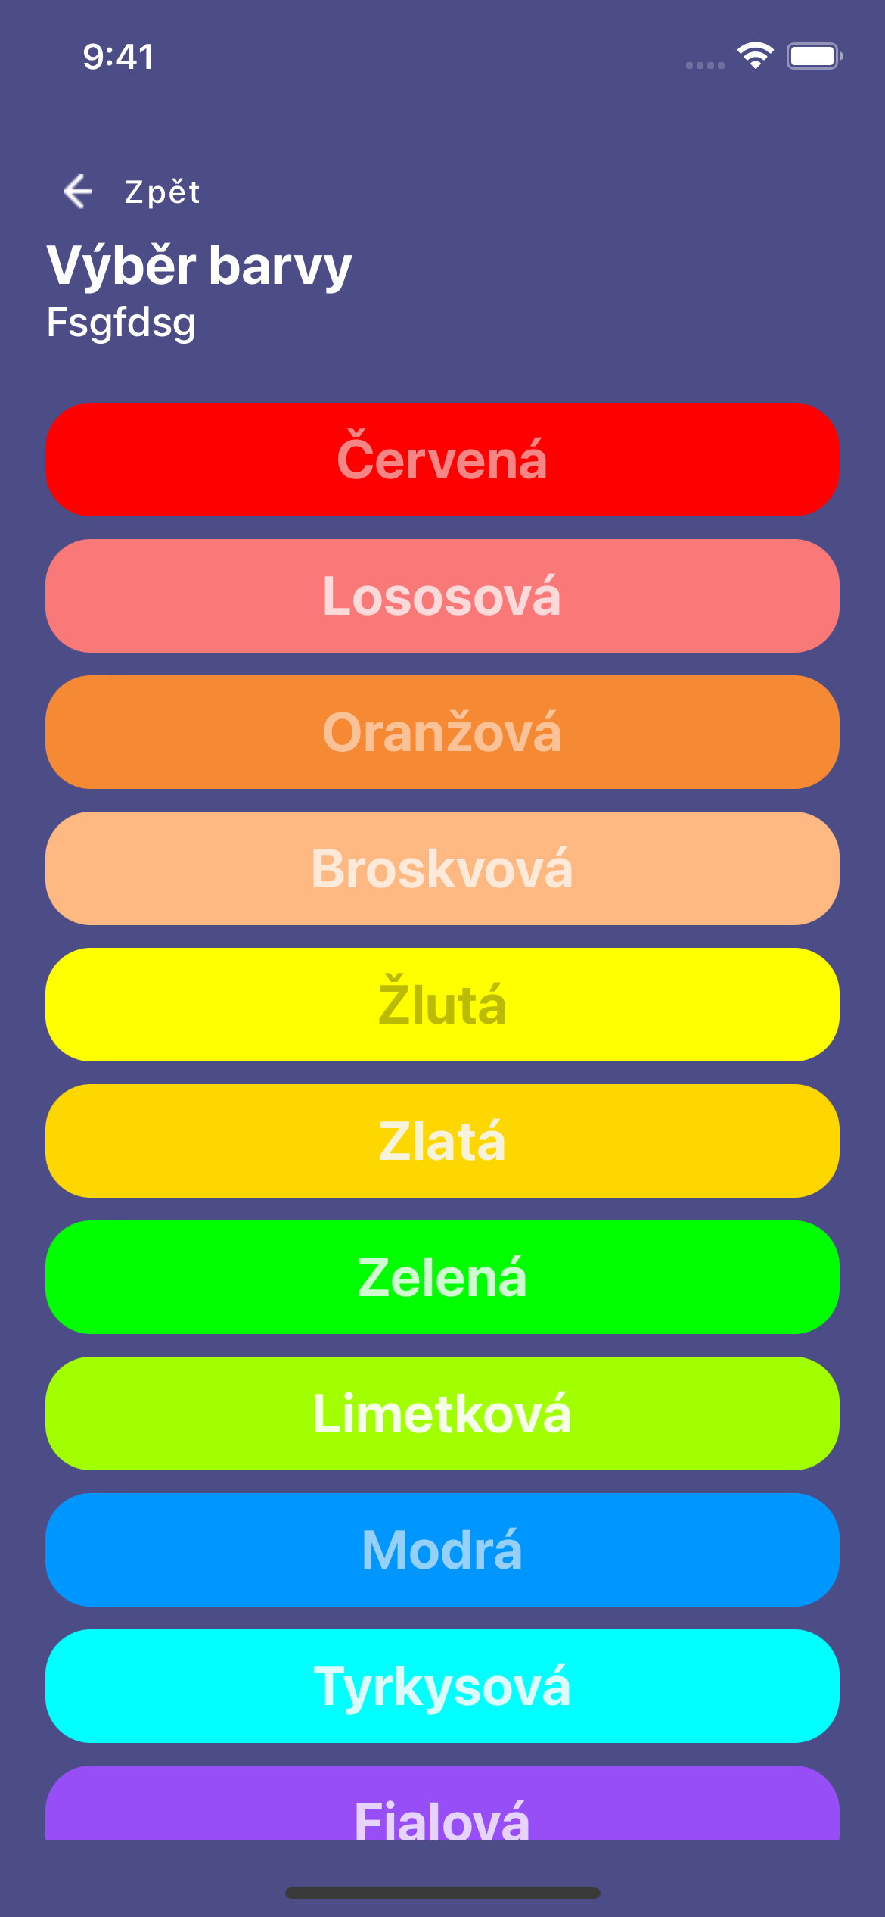
Vybírání barvy
Zde je možnost vybrat barvu, která se nastaví k datům připraveným k odeslání
Změní se rámeček podle vybrané barvy

Slide 13
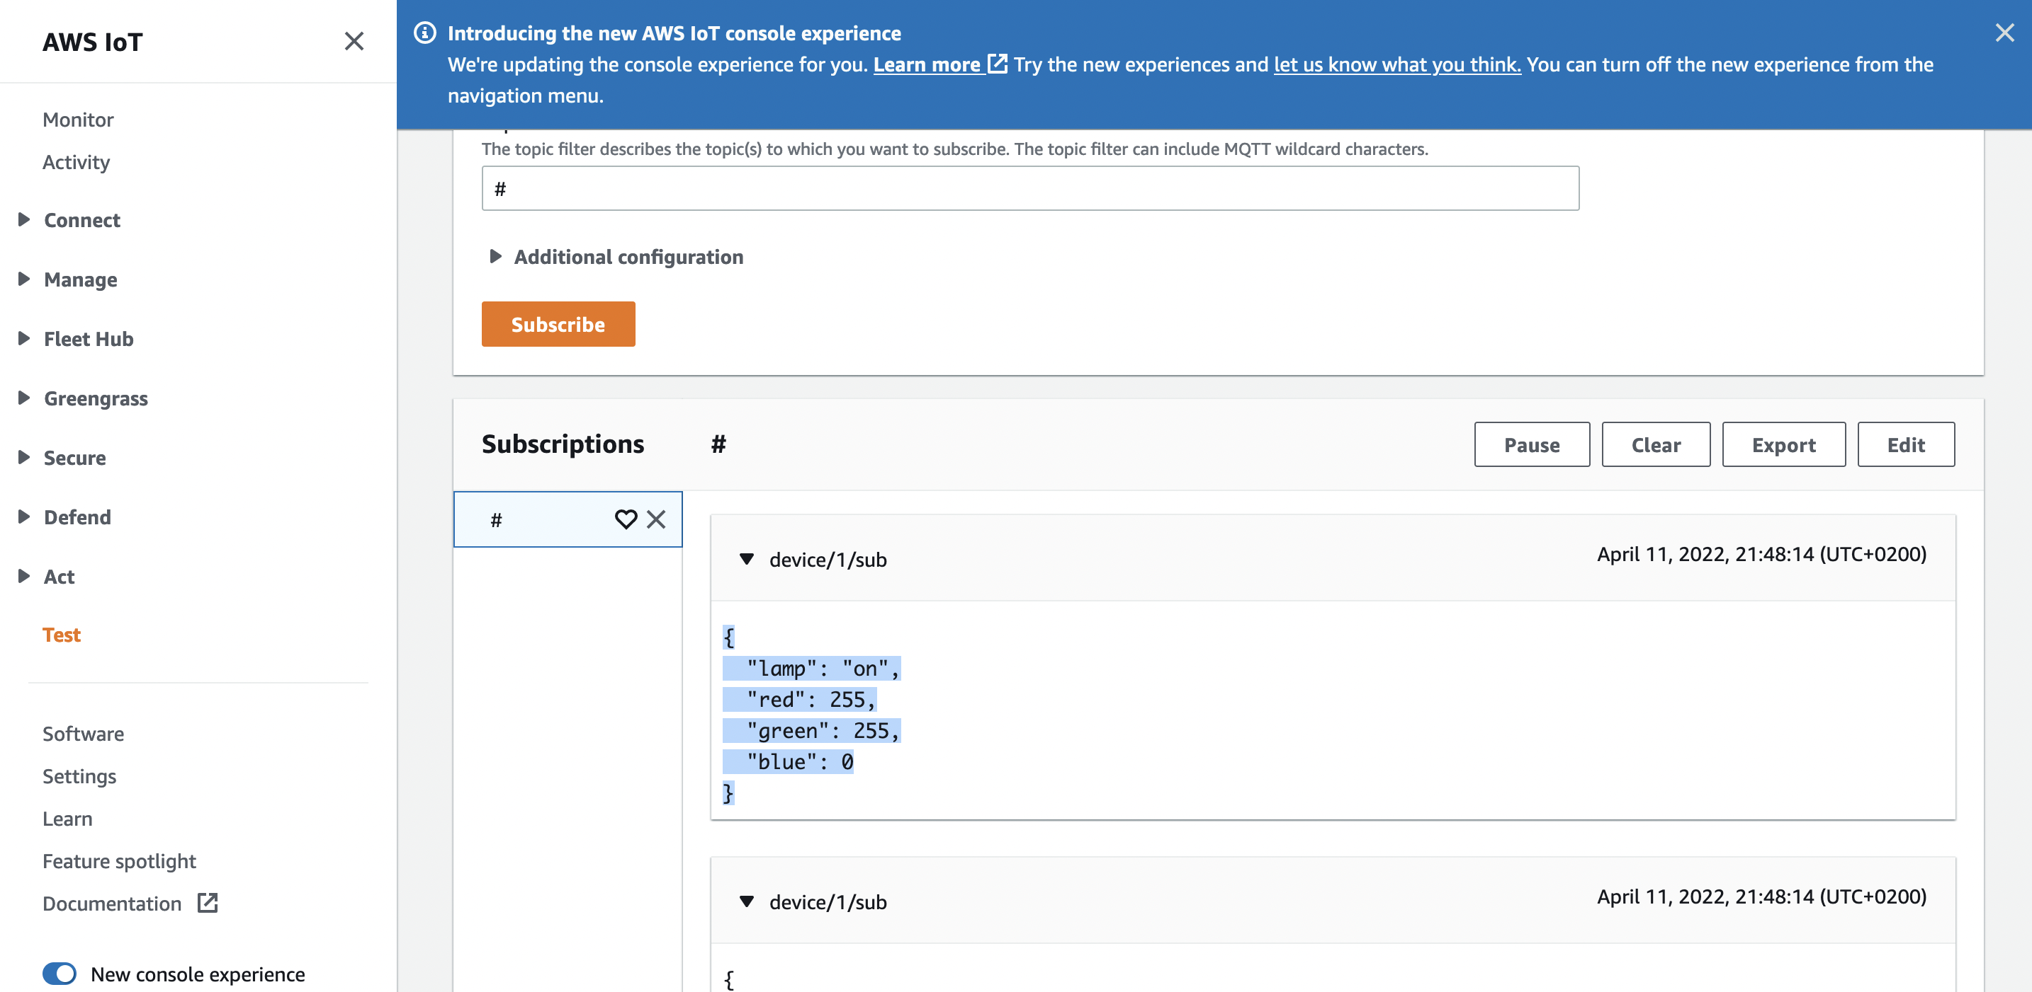
Formát odeslaných dat
Odeslaná data z aplikace do led mají formu:
{ "lamp": "on", "red": 255, "green": 255, "blue": 0 }
Vše můžeme vidět v testovací sekci AWS IoT

Slide 14
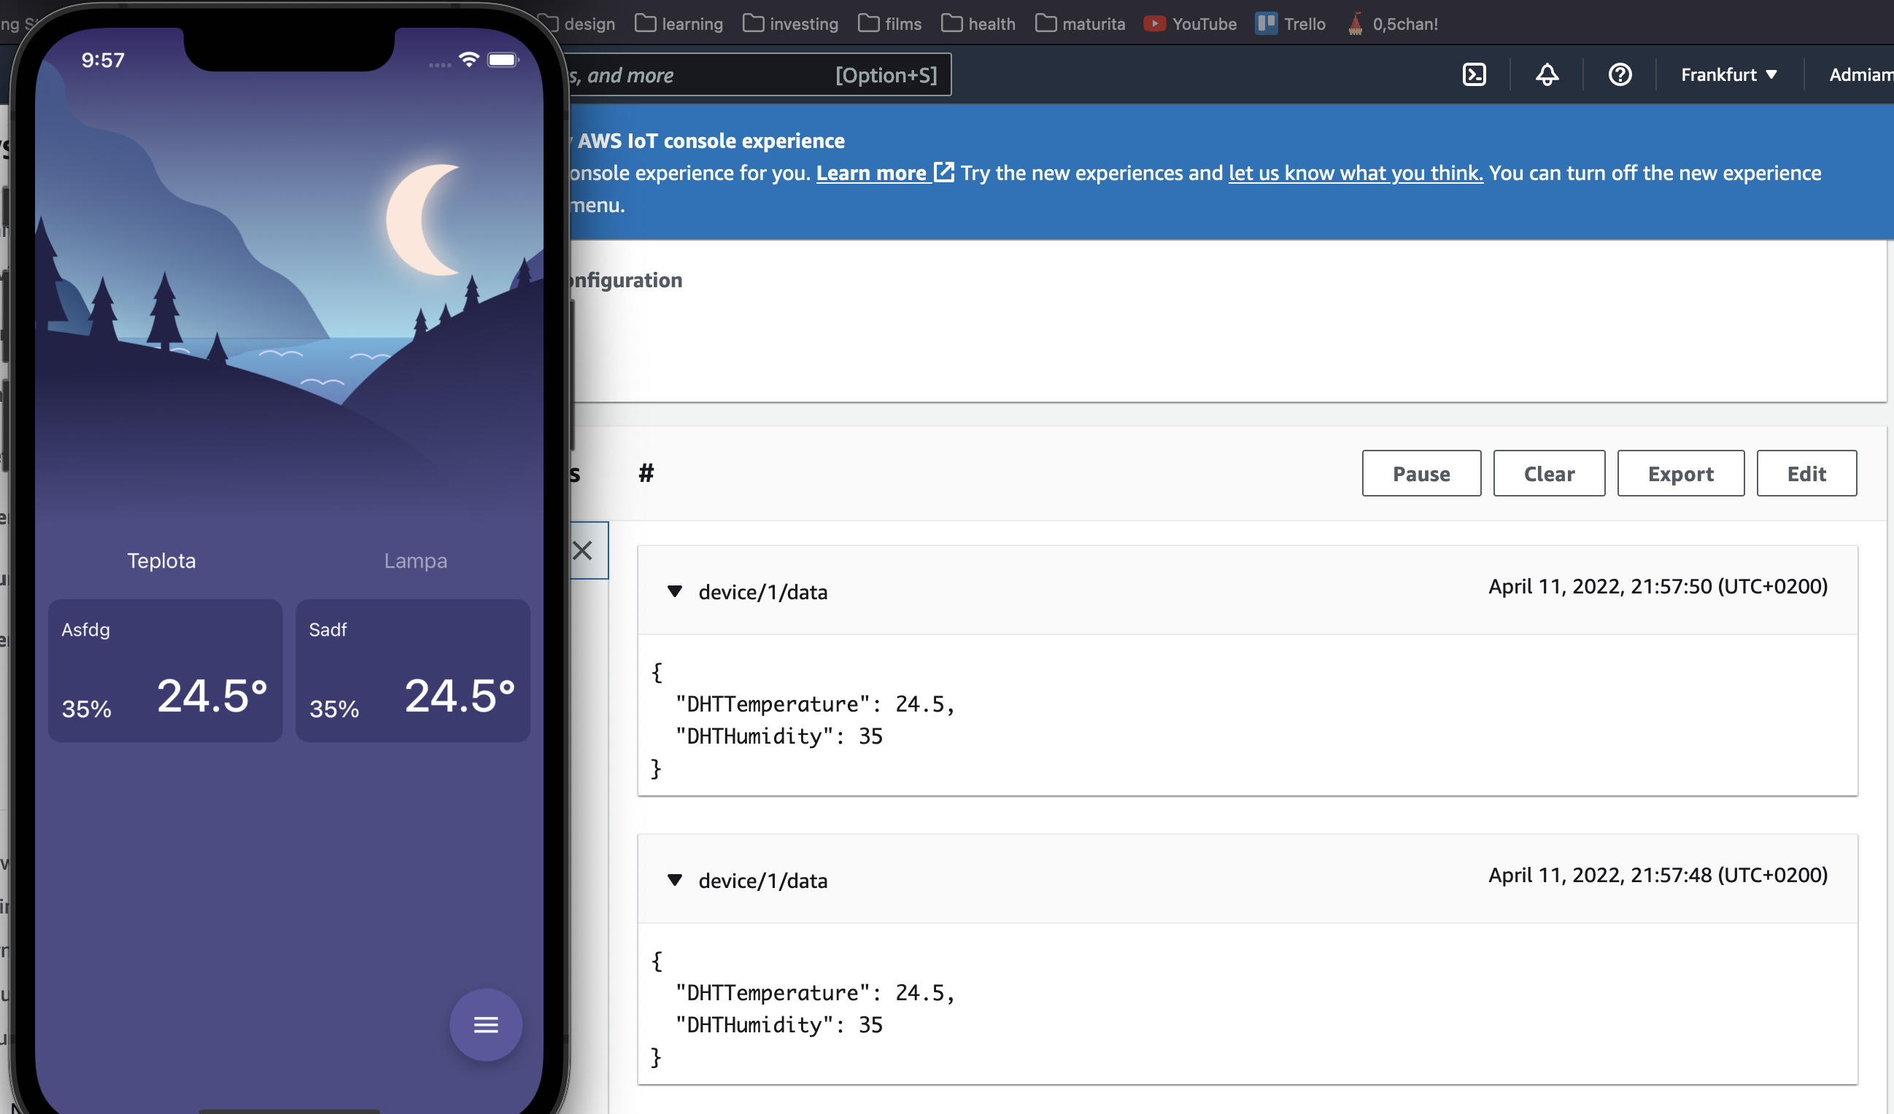
Formát přijatých dat
Přijatá data z DHT čidla do aplikace mají formu:
{ "DHTTemperature": 23.39999962, "DHTHumidity": 35 }
Možná by vás zajímalo, proč se DHTTemperature nejmenuje Temperature?
Dříve jsem měl jeden kód nahrávaný jen na jedno zařízení a používal jsem také teplotní čidlo
Teplotní čidlo nakonec jsem zavrhl po zvážení, co by koncový zákazník více chtěl. Čidlo měřící teplotu, nebo radši čidlo měřící teplotu i vlhkost

Slide 15
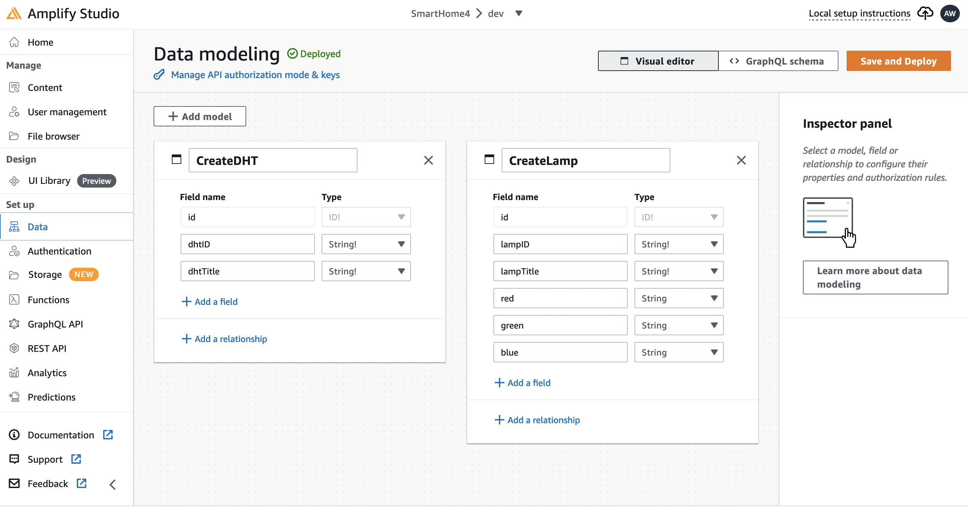
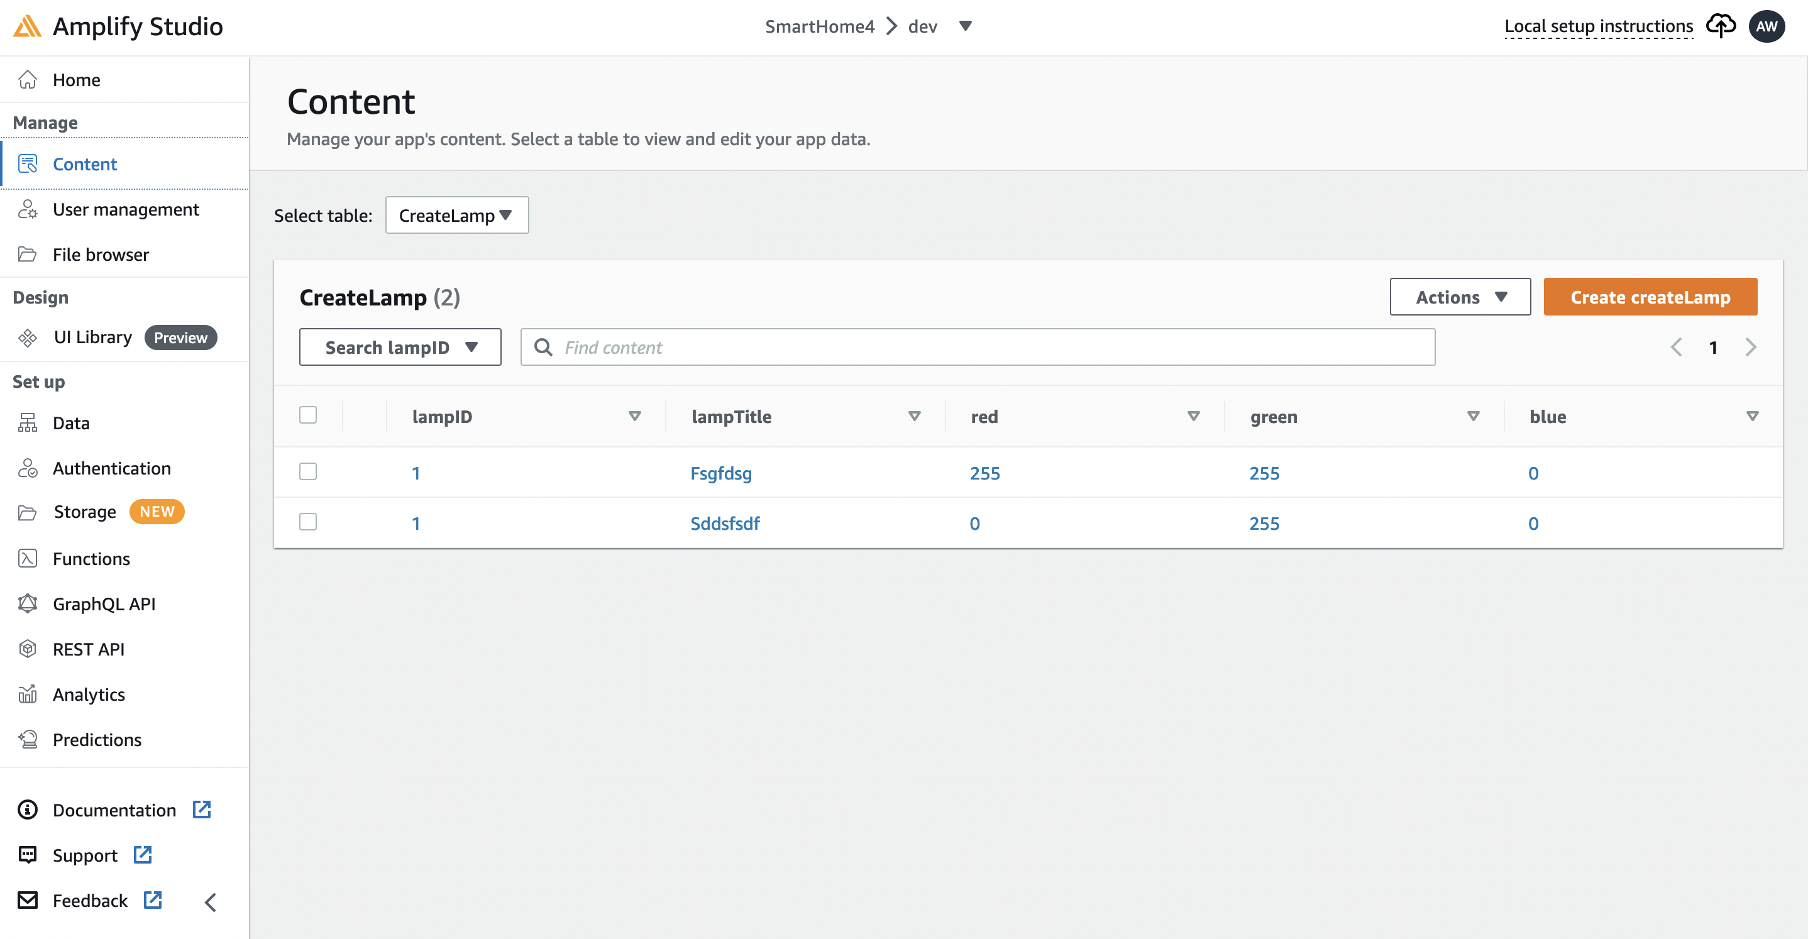
Backend
Pro aplikaci jsem použil GraphQL API
Zvolil jsem to především proto, že jsem s react native začínal na youtubu u youtubera jménem notJust.dev
Díky němu jsem poznal také AWS
AWS Amplify, podle mého názoru je velmi vhodné pro začátečníky. Pomocí Amplify studio si můžete tvořit tabulky a pak je implementovat do kódu.
AWS ještě poskytuje pro uživatele kteří jsou tam poprvé využívání několika služeb zcela zdarma do vyčerpání již přednastaveného limitu.
Řešení backendu, chyb a učení jsem strávil nejméně 200 hodin.

Slide 16
Programování IoT zařízení
Template pro připojení k iot core jsem použil z internetu
Pro připojení bylo zde nutné vytvořit v AWS IoT nové zařízení
Po vytvoření jsem stáhl 3 klíče, které jsem uložil do secret.h obsahující
Jméno zařízení vytvořeného v AWS IoT – to ale není potřeba
Wi-Fi ssid
Wi-Fi heslo
AWS IoT endpoint
Certifikát .ca
Certifikát .crt
Certifikát .private
Kód byl pak následně mnou upravován do dnešní podoby.

Slide 17
Frontend
Návrh a design byl dělán mnou bez jakékoliv pomoci
Frontend též
Použil jsem jenom rozbalovací menu od React Native Paper
Material Design knihovna pro React Native

Slide 18

Odkazy
Obr1: docs.aws.amazon.com
Obr2: docs.aws.amazon.com
Obr3: jordy.app

Slide 19








Děkuji za pozornost

